Slide 1
La responsabilità medica
Legge gelli-bianco
Ultimi aggiornamenti giurisprudenziali
Avv. Guerino Gazzella
13 marzo 2024

Slide 2
Agenda
La responsabilità medica: la legge Gelli-Bianco
Come e quando agire in giudizio:
Fase preliminare e novità introdotte dalla legge Gelli-Bianco
Il Fondo di garanzia per i danni derivanti da responsabilità sanitaria
Il regime delle azioni di rivalsa
Il giudizio
Profili di responsabilità penale
Riferimenti giurisprudenziali
Sentenza Sezioni Unite Cassazione Penale n. 8770 del 22/02/2018
Ordinanza Corte di Cassazione n. 7044 del 21 marzo 2018
Cassazione, Sez. 3, sentenza n. 18392 del 26/07/2017
Cass. civ., Sez. III, Sentenza, 30/08/2022, n. 25541 (rv. 665444-01)
Cass. civ., Sez. III, Ordinanza, 11/12/2023, n. 34516 (rv. 669530-02)
Cass. civ., Sez. III, 19/09/2023, n. 26851
Cass. civ., Sez. III, Sentenza, 11/11/2019, n. 28991 (rv. 655828-01)
Cass. pen., Sez. IV, 20/09/2023, n. 42453
Cass. pen., Sez. IV, 06/12/2022, n. 15786
Cass. pen., Sez. III, 13/09/2022, n. 4903

Slide 3
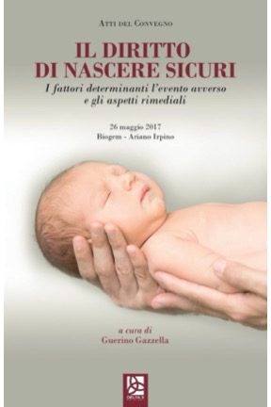
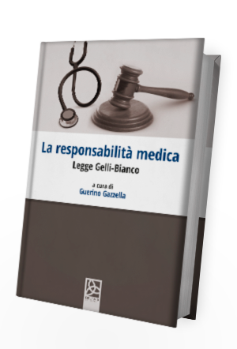
La responsabilità medica
Legge Gelli-Bianco
Legge 8 marzo 2017 n. 24 recante “Disposizioni in materia di sicurezza delle cure e della persona assistita, nonché in materia di responsabilità professionale degli esercenti le professioni sanitarie”, entrata in vigore il 1 aprile 2017 ha introdotto significative novità in tema di responsabilità medica sia in sede civile che penale.
All’art. 1 è subito indicata la sicurezza delle cure come parte costitutiva del diritto alla salute, perseguita non solo nell’interesse dell’individuo ma anche dell’intera collettività, quindi dotata di dignità normativa in relazione alla tutela individuale, costituzionalmente riconosciuta dall’art. 32 Cost.

Slide 4
Diritto alla salute
Art. 32 della Costituzione
«La Repubblica tutela la salute come fondamentale diritto dell'individuo e interesse della collettività, e garantisce cure gratuite agli indigenti.
Nessuno può essere obbligato a un determinato trattamento sanitario se non per disposizione di legge.
La legge non può in nessun caso violare i limiti imposti dal rispetto della persona umana».
Diritto fondamentale: soggettivo – inviolabile - indisponibile
la causa, assume rilevanza e significato in campo medico
lesione della salute
≠
la conseguenza, assume rilevanza sul piano giuridico ai fini della risarcibilità
danno alla salute

Slide 5
Legge Gelli-Bianco n. 24/2017
TRE OBIETTIVI PRIMARI:
incrementare la tutela del paziente
tutelare gli operatori sanitari
limitare la spesa pubblica ed in particolare i costi correlati alla c.d. medicina difensiva
l’atteggiamento del medico di prescrivere esami diagnostici, misure terapeutiche o farmaci in eccesso o, addirittura, di «evitare» trattamenti ad alto rischio, con lo scopo di prevenire futuri contenziosi da parte di pazienti che richiedano il risarcimento dei danni ritenuti conseguenza di cure errate o di inefficienze strutturali.
Ne è derivato un aumento della spesa sanitaria che ha inciso sul costo totale della spesa pubblica in maniera significativa oltre che congestionare il sistema sanitario, oberato da richieste di assistenza, soprattutto in termini di esami diagnostici, tale da allungare le liste d’attesa, spingendo spesso gli assistiti a rivolgersi al sistema sanitario privato

Slide 6
Legge Gelli-Bianco n. 24/2017
Per far fronte a tale situazione l’art. 7 ha introdotto il
c.d. doppio binario di responsabilità
distinguendo la posizione della struttura sanitaria
da quella dell’esercente la professione sanitaria
Questa bipartizione si riflette:
sul regime giuridico dell’onore della prova
sul termine prescrizionale

Slide 7
Legge Gelli-Bianco n. 24/2017
Regime giuridico dell’onore della prova
la collocazione della responsabilità del sanitario nell’ambito della responsabilità aquiliana comporta conseguenze di non poco conto gravando sul paziente un onere della prova ben più gravoso qualora intende agire nei confronti del singolo sanitario e non della struttura, prevedendo l’applicazione dei principi della responsabilità derivante da fatto illecito di cui all’art. 2043 c.c.
Il paziente che intende agire nei confronti del medico ospedaliero per ottenere il risarcimento del danno subito in conseguenza dell’intervento o al trattamento al quale si è sottoposto deve provare:
la condotta colposa del medico
la lesione subita
il nesso eziologico tra la condotta colposa e la lesione
Il paziente che, invece, agisce nei confronti della struttura sanitaria deve limitarsi a dimostrare:
l’esistenza del contratto
l’insorgenza o l’aggravamento della patologia, allegando l’inadempimento astrattamente idoneo a cagionare il danno lamentato

Slide 8
Legge Gelli-Bianco n. 24/2017
Regime giuridico dell’onore della prova
Grava, invece, sulla struttura l’onere di dimostrare, quale soggetto debitore:
o di non aver posto in essere alcun inadempimento
o che, pur essendovi stato un inadempimento, sia derivato da causa imprevedibile ed inevitabile
Si discute, quanto alla ripartizione dell’onere della prova del nesso di causalità tra la malattia, il suo aggravamento ovvero la nuova patologia
e
la condotta commissiva o omissiva dei medici e/o della struttura sanitaria
la giurisprudenza di legittimità è concorde nel ritenere che spetta al paziente dare prova del predetto nesso eziologico

Slide 9
Legge Gelli-Bianco n. 24/2017
Regime giuridico dell’onore della prova
Una volta provato il nesso causale, spetta alla struttura provare che:
la prestazione medica dovuta risultava impossibile per causa alla stessa non imputabile
ovvero che l’inadempimento è stato causato da un’evenienza imprevedibile, oltre che inevitabile, con la comune diligenza
Ordinanza n. 7044 del 21 marzo 2018 Corte di Cassazione:
il principio per cui “(anche) in tema di responsabilità contrattuale della struttura sanitaria, incombe sul paziente che agisce per il risarcimento del danno l’onere di provare il nesso di causalità tra l’aggravamento della patologia (o l’insorgenza di una nuova malattia) e l’azione o l’omissione dei sanitari, mentre, ove il danneggiato abbia assolto a tale onere, spetta alla struttura dimostrare l’impossibilità della prestazione derivante da causa non imputabile, provando che l’inesatto adempimento è stato determinato da un impedimento imprevedibile ed inevitabile con l’ordinaria diligenza
(Cass., Sez. 3, sentenza n. 18392 del 26/07/2017; sull’onere di prova del nesso causa-le anzidetto in capo al paziente proprio in fattispecie di danno causato da ipossia neonatale, cfr. anche Cass., Sez. 3, n. 11789 del 09/06/2016 e Cass., Sez. 3, n. 12686 del 09/06/2011)”.

Slide 10
Legge Gelli-Bianco n. 24/2017
Regime giuridico dell’onore della prova
Per completezza va evidenziato come, in tema di onere probatorio nei giudizi di responsabilità medica, «è onere del paziente dimostrare l’esistenza del nesso causale, provando che la condotta del sanitario è stata, secondo il criterio del “più probabile che non”, causa del danno, sicché, ove la stessa sia rimasta assolutamente incerta, la domanda deve essere rigettata»
(Cass., Sez. 3, n. 29315 del 07/12/2017)

Slide 11
Legge Gelli-Bianco n. 24/2017
Procedura risarcitoria
L’art. 8 prevede due strumenti conciliativi, i quali hanno l’obiettivo di chiudere la controversia prima che la stessa diventi un giudizio a cognizione piena.
Il paziente, l’erede o l’esercente la potestà genitoriale che intende avanzare istanza di risarcimento danni per responsabilità professionale medica deve previamente proporre un ricorso ex art. 696-bis c.p.c. (consulenza tecnica preventiva ai fini della composizione della lite) oppure esperire la mediazione obbligatoria
Questo ricorso è alternativo al procedimento di mediazione
Nel caso in cui tali strumenti conciliativi abbiano esito negativo si proseguirà il giudizio secondo le regole procedurali (art. 702 bis del c.p.c.)

Slide 12
Legge Gelli-Bianco n. 24/2017
Ricorso ex art. 696-bis c.p.c.
Il procedimento giudiziario introdotto con ricorso ex art. 696-bis c.p.c.:
ha natura sommaria e deformalizzata,
ha la durata di sei mesi
prevede la nomina da parte del giudice di un Consulente Tecnico d’Ufficio (c.d. CTU), un medico specializzato in medicina legale o spe-cialisti nella disciplina che abbiano specifica e pratica conoscenza di quanto oggetto del procedimento
ciò avviene dopo che il giudice abbia esaminato il ricorso e lo abbia ritenuto ammissibile, nonché rilevante ed utile l’accertamento tecnico preventivo richiesto ai fini della successiva domanda di merito che il ricorrente proporrà in caso di mancata conciliazione

Slide 13
Legge Gelli-Bianco n. 24/2017
Ricorso ex art. 696-bis c.p.c.
Una volta nominato, il CTU procederà a verificare la sussistenza:
della responsabilità del personale sanitario,
del nesso di causalità tra le lesioni lamentate dal paziente e la condotta dei sanitari
e, sulla base delle risultanze ottenute, provvederà a qualificare e quantificare i danni.
Il lavoro del CTU si svolgerà tenendo conto di un quesito che gli sarà sottoposto direttamente dal giudice.
Alle parti è concessa la possibilità di nominare un proprio consulente tecnico di parte (c.d. CTP) che affiancherà quello nominato d’ufficio dal giudice durante tutto lo svolgimento delle operazioni peritali.
Inoltre al CTU è demandato il compito di tentare la conciliazione delle parti ove possibile e ciò dovrà avvenire prima del deposito della propria relazione tecnica

Slide 14
Legge Gelli-Bianco n. 24/2017
Ricorso ex art. 696-bis c.p.c.
All’esito, se la conciliazione riesce, il giudice con decreto attribuisce efficacia di titolo esecutivo al verbale di conciliazione stesso.
Qualora, però, non si addivenisse ad un accordo e si dovesse procedere con l’instaurazione del giudizio, la relazione tecnica elaborata del CTU potrà essere recepita nel successivo giudizio di merito.
L’art. 8 della legge Gelli-Bianco stabilisce che l’espletamento del procedimento di cui all’art. 696-bis c.p.c.
è condizione di procedibilità della domanda di risarcimento

Slide 15
Legge Gelli-Bianco n. 24/2017
Ricorso ex art. 696-bis c.p.c.
la partecipazione al procedimento di consulenza tecnica preventiva è obbligatoria per tutte le parti, comprese le assicurazioni, le quali avranno l’obbligo di formulare un’offerta di risarcimento ovvero di comunicare i motivi per cui ritengano di non manifestarla. All’esito, se la conciliazione riesce,
Qualora non si addivenisse ad un accordo, si procede con l’instaurazione del giudizio ex art. 702-bis c.p.c., la relazione tecnica elaborata del CTU potrà essere recepita nel successivo giudizio di merito
se la conciliazione riesce, il giudice con decreto attribuisce efficacia di titolo esecutivo al verbale di conciliazione stesso.
L’art. 8 della legge Gelli-Bianco stabilisce che l’espletamento del procedimento di cui all’art. 696-bis c.p.c.
è condizione di procedibilità della domanda di risarcimento

Slide 16
Legge Gelli-Bianco n. 24/2017
Procedimento di mediazione
In alternativa alla proposizione del ricorso ex art. 696-bis c.p.c.
si instaura mediante il deposito dell’apposita istanza presso la segreteria di un organismo di mediazione competente per territorio ed iscritto nel registro
La ratio della mediazione si basa su un presupposto necessario:
la partecipazione di tutte le parti della controversia, riunite intorno ad un tavolo di discussione, al fine di cercare il punto in comune che favorisca tutti i soggetti coinvolti
La figura del mediatore nulla ha in comune con il consulente tecnico che, invece, è perno del procedimento di cui all’art. 696-bis c.p.c.

Slide 17
Legge Gelli-Bianco n. 24/2017
 | PRO | CONTRO
Ricorso ex art. 696-bis c.p.c. | Sin dall’inizio si coinvolge un CTU competente nominato dal Tribunale | Costi più alti Mancata costituzione in giudizio comporta il pagamento delle spese di lite e di consulenza, in-dipendentemente dall’esito del giudizio
Procedimento di mediazione | Costi più bassi Comporta la possibilità per il giudice successivamente adito di trarre argomenti di prova ai sensi dell’art. 116 c.p.c. oltre a prevedere la condanna della parte costituita che non ha partecipato al procedimento senza giustificato motivo, al versamento all’entrata del bilancio dello Stato di una somma di importo corrispondente al contributo unificato dovuto per il giudizio. | Scarsa effettività nel formalizzare un accordo

Slide 18
Legge Gelli-Bianco n. 24/2017
Contro chi agire
La struttura sanitaria (art. 7, comma 1 e 2): tale possibilità rappresenta uno dei punti nevralgici della riforma perché si attribuisce la diretta responsabilità alla struttura sanitaria, sia essa pubblica o privata, ai sensi degli artt. 1218 c.c. e 1228 c.c.
L’esercente la professione sanitaria (art. 7, comma 3): in tal caso il legislatore definisce la responsabilità come extracontrattuale ai sensi ed effetti di cui all’art. 2043 c.c. , salvo che il medico abbia agito nell’adempimento dell’obbligazione contrattuale assunta con il paziente
L’impresa assicuratrice della struttura sanitaria (con una procedura non dissimile a quella prevista all’art. 114 del codice delle assicurazioni private in materia di responsabilità civile automobilistica)

Slide 19
Legge Gelli-Bianco n. 24/2017
Il fondo di garanzia per i danni derivanti da responsabilità sanitaria
Il Fondo di garanzia viene alimentato dal versamento di un contributo annuale a carico delle imprese autorizzate all’esercizio delle assicurazioni per la responsabilità civile per i danni causati da responsabilità sanitaria.
Il Fondo di garanzia risarcisce i danni causati da responsabilità sanitaria in questi tre casi:
quando il danno sia di importo eccedente rispetto ai massimali previsti dai contratti di assicurazione stipulati dalla struttura sanitaria (pubblica o privata) o dal professionista sanitario;
quando la struttura sanitaria o il singolo professionista risultino assicurati presso un’impresa assicurativa che al momento del sinistro si trovi in stato di insolvenza o di liquidazione coatta amministrativa (o vi vengo posta successivamente);
quando, infine, la struttura sanitaria o il professionista siano sprovvisti di copertura assicurativa per recesso unilaterale dell’impresa assicuratrice, ovvero per la sopravvenuta inesistenza o cancellazione dall’albo dell’impresa assicuratrice stessa.

Slide 20
Legge Gelli-Bianco n. 24/2017
Azione di rivalsa
L’art. 9 della legge n. 24/2017 prevede l’azione di rivalsa da parte della struttura sanitaria nei confronti del medico, nelle ipotesi di dolo o colpa grave di quest’ultimo, mentre non è mai esercitabile nel caso in cui questi abbia agito con colpa lieve.

Slide 21
Legge Gelli-Bianco n. 24/2017
Giudizio ordinario
Applicazione legge Cartabia
Atto di citazione
Indicazioni specifiche delle prove documentali, perizia di parte, prova testi, richiesta CTU

Slide 22
Legge Gelli-Bianco n. 24/2017
Profili di responsabilità penale
L’art. 6 introduce:
Art. 590-sexies (Responsabilità colposa per morte o lesioni personali in ambito sanitario)
Se i fatti di cui agli articoli 589 e 590 sono commessi nell’esercizio della professione sanitaria, si applicano le pene ivi previste salvo quanto disposto dal secondo comma.
Qualora l’evento si sia verificato a causa di imperizia, la punibilità è esclusa quando sono rispettate le raccomandazioni previste dalle linee guida come definite e pubblicate ai sensi di legge ovvero, in mancanza di queste, le buone pratiche clinico-assistenziali, sempre che le raccomandazioni previste dalle predette linee guida risultino adeguate alle specificità del caso concreto

Slide 23
Legge Gelli-Bianco n. 24/2017
Profili di responsabilità penale
Il legislatore ha inteso contemplare l’ipotesi di una responsabilità penale in capo all’esercente la professione sanitaria, prevedendo però la non punibilità dello stesso qualora ricorra una circostanza specifica:
se l’evento dannoso (morte o lesioni personali del paziente) si sia verificato a causa di imperizia, purché siano state rispettate le linee guida definite e pubblicate ai sensi di legge o siano state rispettate le buone pratiche clinico-assistenziali.
Sezioni Unite della Suprema Corte di Cassazione Penale (Sentenza 22/02/2018, n. 8770) hanno chiarito come la causa di non punibilità prevista dal nuovo art. 590 sexies c.p. operi nei soli casi in cui l’Operatore Sanitario abbia correttamente individuato e adottato le linee guida adeguate al caso concreto e versi in colpa lieve (da imperizia) nella mera fase attuativa delle raccomandazioni previste dalle stesse

Slide 24
CODICE DEONTOLOGICO FORENSE Art. 9 – Doveri di probità, dignità, decoro e indipendenza 1. L’avvocato deve esercitare l’attività professionale con indipendenza, lealtà, correttezza, probità, dignità, decoro, diligenza e competenza, tenendo conto del rilievo costituzionale e sociale della difesa, rispettando i principi della corretta e leale concorrenza. 2. L’avvocato, anche al di fuori dell’attività professionale, deve osservare i doveri di probità, dignità e decoro, nella salvaguardia della propria reputazione e della immagine della professione forense.
Art. 12 – Dovere di diligenza
L’avvocato deve svolgere la propria attività con coscienza e diligenza, assicurando la qualità della prestazione professionale.

Slide 25
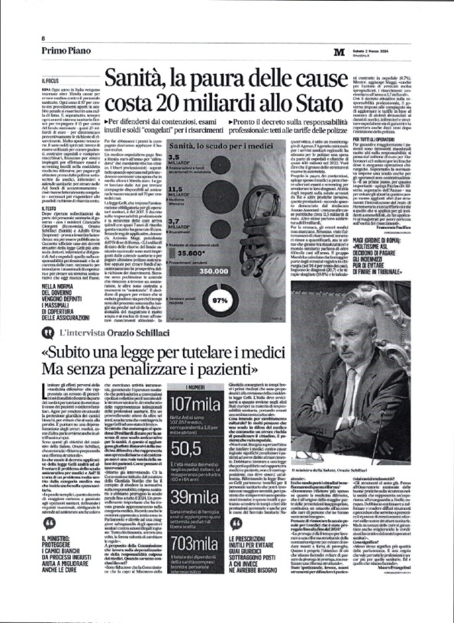

Slide 26
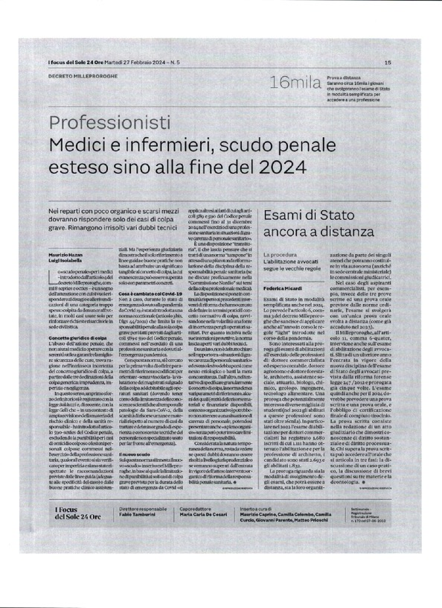

Slide 27
Cass. civ., Sez. III, Sentenza, 11/11/2019, n. 28991 (rv. 655828-01) RESPONSABILITA' CIVILE - Causalita' (nesso di) responsabilità contrattuale del sanitario - Individuazione del danno-evento nelle obbligazioni di diligenza professionale - Conseguenze sulla ripartizione degli oneri probatori
In tema di inadempimento di obbligazioni di diligenza professionale sanitaria, il danno evento consta della lesione non dell' interesse strumentale alla cui soddisfazione è preposta l'obbligazione (perseguimento delle "leges artis" nella cura dell' interesse del creditore) ma del diritto alla salute (interesse primario presupposto a quello contrattualmente regolato); sicché, ove sia dedotta la responsabilità contrattuale del sanitario per l' inadempimento della prestazione di diligenza professionale e la lesione del diritto alla salute, è onere del danneggiato provare, anche a mezzo di presunzioni, il nesso di causalità fra l'aggravamento della situazione patologica (o l' insorgenza di nuove patologie) e la condotta del sanitario, mentre è onere della parte debitrice provare, ove il creditore abbia assolto il proprio onere probatorio, la causa imprevedibile ed inevitabile dell' impossibilità dell'esatta esecuzione della prestazione. (Rigetta, CORTE D'APPELLO FIRENZE, 04/04/2017)

Slide 28
RISARCIMENTO DEL DANNO - Morte di congiunti (parenti della vittima) - Danno non patrimoniale patito dagli stretti congiunti - Danno "presuntivo" - Sussistenza - Danno "in re ipsa" - Esclusione - Ragioni
Cass. civ., Sez. III, Sentenza, 30/08/2022, n. 25541 (rv. 665444-01)
DANNI IN MATERIA CIVILE E PENALE › Congiunto (morte o lesione del)
Parti: B. c. L.
In tema di danno non patrimoniale, il pregiudizio patito dai prossimi congiunti della vittima va allegato, ma può essere provato anche a mezzo di presunzioni semplici e massime di comune esperienza, dato che l'esistenza stessa del rapporto di parentela fa presumere la sofferenza del familiare superstite, ferma restando la possibilità, per la controparte, di dedurre e dimostrare l'assenza di un legame affettivo, perché la sussistenza del predetto pregiudizio, in quanto solo presunto, può essere esclusa dalla prova contraria, a differenza del cd. "danno in re ipsa", che sorge per il solo verificarsi dei suoi presupposti senza che occorra alcuna allegazione o dimostrazione. (Rigetta, CORTE D'APPELLO BOLOGNA, 29/05/2020)
Fonti:
CED Cassazione, 2022
Danno e Resp., 2023, 2, 195, nota di BARBERIO

Slide 29
Cass. civ., Sez. III, Sentenza, 30/08/2022, n. 25541 (rv. 665444-01) - APPROFONDIMENTO
Come noto, a fronte della morte o di una gravissima menomazione dell'integrità psicofisica di un soggetto causata da un fatto illecito di un terzo, il nostro ordinamento riconosce ai parenti del danneggiato un danno iure proprio, di carattere patrimoniale e non patrimoniale, per la sofferenza patita in conseguenza all'irreversibile venir meno del godimento del rapporto parentale con il congiunto.
Tale voce risarcitoria intende ristorare il familiare dal pregiudizio subito sotto il duplice profilo morale, consistente nella sofferenza psichica che questi è costretto a sopportare a causa dell’impossibilità d proseguire il proprio rapporto di comunanza familiare, e dinamico-relazionale, quale sconvolgimento di vita destinato ad accompagnare l'intera esistenza del soggetto che l'ha subita (Cass. civ. sez. III n. 28989 dell'11 novembre 2019).
Quanto alla prova del danno, non v'è dubbio che, in linea generale, spetti alla vittima dell'illecito altrui dimostrare i fatti costitutivi della propria pretesa e, dunque, l'esistenza del pregiudizio subito: onere di allegazione che in alcuni casi potrà essere soddisfatto anche ricorrendo a presunzioni semplici e massime di comune esperienza.
Ebbene, nel caso di morte di un prossimo congiunto (coniuge, genitore, figlio, fratello), è orientamento unanime di questa Corte che l'esistenza stessa del rapporto di parentela faccia presumere, secondo l' id quod plerumque accidit, la sofferenza del familiare superstite, giacchè tale conseguenza è per comune esperienza e, di norma, connaturale all'essere umano (Cass. civ. sez. III n. 11212 del 24 aprile 2019; Cass. civ. sez. III n. 31950 dell'11 dicembre 2018; Cass. civ. sez. III n. 12146 del 14 giugno 2016).
Naturalmente, trattandosi di una praesumptio hominis sarà sempre possibile per il convenuto dedurre e provare l'esistenza di circostanze concrete dimostrative dell'assenza di un legame affettivo tra vittima e superstite (Cass. civ. sez. VI - 3 n. 3767 del 15 febbraio 2.018).
La Corte d'appello, dunque, ha correttamente richiamato ed applicato l'insegnamento di questa Corte ritenendo che il fatto illecito costituito dalla uccisione del congiunto abbia dato luogo ad un danno non patrimoniale presunto, consistente nella perdita del rapporto parentale, allorché ha colpito soggetti (i figli del G.), legati da uno stretto vincolo di parentela, la cui estinzione lede il diritto all' intangibilità della sfera degli affetti reciproci e della scambievole solidarietà che caratterizza la vita familiare nucleare.

Slide 30
RESPONSABILITA' CIVILE - Professionisti - Attivita' medico-chirurgica "linee guida" - Rilevanza normativa o "parascriminante" - Esclusione - Fondamento - Conseguenze - Fattispecie
Cass. civ., Sez. III, Ordinanza, 11/12/2023, n. 34516 (rv. 669530-02)
SANITA' E SANITARI › Responsabilità professionale
Parti: D. c. C.
In tema di responsabilità sanitaria per attività medico-chirurgica, le linee guida non hanno rilevanza normativa o "parascriminante", non essendo né tassative, né vincolanti; conseguentemente, pur rappresentando un parametro utile nell'accertamento dei profili di colpa medica, esse non valgono ad eliminare la discrezionalità del giudice di valutare se le circostanze del caso concreto esigano una condotta diversa da quella prescritta nelle medesime linee guida. (Nella specie, la S.C. ha confermato la sentenza con cui la Corte territoriale aveva censurato la condotta dei medici, i quali, nell'eseguire un intervento chirurgico di particolare difficoltà, avevano omesso di adottare una tecnica chirurgica, già conosciuta dalla comunità scientifica di settore, sebbene ancora non implementata nelle linee guida, che avrebbe consentire di ridurre in altissima misura il rischio della complicanza, poi in effetti intervenuta). (Cassa e decide nel merito, CORTE D'APPELLO TORINO, 02/03/2020)
Fonti:
CED Cassazione, 2023

Slide 31
DANNI IN MATERIA CIVILE E PENALE › Liquidazione e valutazione › equitativa
Cass. civ., Sez. III, 19/09/2023, n. 26851
DANNI IN MATERIA CIVILE E PENALE › Danno non patrimoniale
SANITA' E SANITARI › In genere
Parti: Azienda (Omissis) c. A.A.
In materia di responsabilità medica, qualora la produzione di un evento dannoso risulti riconducibile alla concomitanza di una condotta umana e di una causa naturale, tale ultima dovendosi ritenere lo stato patologico non riferibile alla prima, l'autore del fatto illecito risponde in toto, in base ai criteri di equivalenza della causalità materiale, dell'evento di danno eziologicamente riconducibile alla sua condotta, a nulla rilevando l'eventuale efficienza concausale anche dei suddetti eventi naturali, che possono invece rilevare, sul piano della causalità giuridica, ex art. 1223 cod. civ., ai fini della liquidazione, in chiave complessivamente equitativa, dei pregiudizi conseguenti, ascrivendo all'autore della condotta un obbligo risarcitorio che non comprenda anche le conseguenze dannose da rapportare, invece, all'autonoma e pregressa situazione patologica del danneggiato, non eziologicamente riferibile, cioè, a negligenza, imprudenza o imperizia del sanitario. Fonti: Massima redazionale, 2023

Slide 32
Cass. civ., Sez. III, 19/09/2023, n. 26851 – APPROFONDIMENTO SU SULLA INCIDENZA DI UNA CAUSA NATURALE SULLA CAUSALITA’ MATERIALE
3.3. Va pertanto riaffermato il principio secondo il quale, laddove la condotta dell'agente sia stata ritenuta idonea alla determinazione anche solo parziale dell'evento di danno lamentato, e si fosse prospettata una questione circa l'incidenza di una causa naturale, le due possibili alternative, sul piano della causalità materiale, risulteranno quelle per cui:
- l'accertamento processuale della rilevanza esclusiva del fattore naturale escluda tout court il nesso di causa tra condotta ed evento: in tal caso la domanda sarà rigettata;
- la causa naturale rivesta efficacia eziologica non esclusiva, ma soltanto concorrente rispetto all'evento: in assenza di prova, da parte del danneggiante/debitore, dell'esistenza di altra e diversa causa a lui non imputabile, la responsabilità dell'evento gli sarà ascritta per intero, e la domanda sarà accolta nell'an debeatur.
L'alternativa che si pone al giudice, in altri termini, è quella per cui "il convenuto è responsabile dell'evento di danno"/il convenuto non è responsabile dell'evento di danno": altre soluzioni, sul piano della causalità materiale, non possono ritenersi predicabili, pena la violazione dell'applicabile dettato normativo di cui all'art. 41, comma 1, c.p., salvo avventurarsi (come pure talvolta accaduto in dottrina) in interpretazioni contrarie alla lettera degli art. 1227 e 2055 c.c., che limitano espressamente e inequivocabilmente il frazionamento della causalità materiale alla sola ipotesi di concorso di cause umane imputabili.

Slide 33
CONSULENTE TECNICO, CUSTODE ED ALTRI AUSILIARI DEL GIUDICE PROVA IN GENERE IN MATERIA PENALE › Valutazione (libero convincimento del giudice) LESIONI PERSONALI E PERCOSSE
Cass. pen., Sez. IV, 20/09/2023, n. 42453
SANITA' E SANITARI › Responsabilità professionale
In tema di responsabilità medica, ai fini dell'accertamento del nesso di causalità è necessario individuare tutti gli elementi concernenti la causa dell'evento lesivo per il paziente, in quanto solo la conoscenza, sotto ogni profilo fattuale e scientifico, del momento iniziale e della successiva evoluzione della malattia consente l'analisi della condotta omissiva colposa addebitata al sanitario onde effettuare il giudizio controfattuale e verificare se, ipotizzandosi come realizzata la condotta dovuta, l'evento lesivo per il paziente sarebbe stato evitato al di là di ogni ragionevole dubbio. In tale verifica, è illegittima la decisione che, a fronte di competenti pareri tecnici acquisiti, sia fondata su un giudizio di responsabilità assunto dal giudice prescindendo dai pareri e surrogandosi in un giudizio tecnico che non poteva competergli.
Fonti: Massima redazionale, 2023

Slide 34
SANITA' E SANITARI › Responsabilità professionale
Cass. pen., Sez. IV, 06/12/2022, n. 15786
OMICIDIO,INFANTICIDIO In tema di colpa professionale medica, l'errore diagnostico si configura non solo quando, in presenza di uno o più sintomi di una malattia, non si riesca ad inquadrare il caso clinico in una patologia nota alla scienza o si addivenga ad un inquadramento erroneo, ma anche quando si ometta di eseguire o disporre controlli ed accertamenti doverosi ai fini di una corretta formulazione della diagnosi. Dunque risponde di omicidio colposo per imperizia, nell'accertamento della malattia, e per negligenza, per l'omissione delle indagini necessarie, il medico che, in presenza di sintomatologia idonea a porre una diagnosi differenziale, rimanga arroccato su diagnosi inesatta, benché posta in forte dubbio dalla sintomatologia, dalla anamnesi e dalle altre notizie comunque pervenutegli, omettendo cosi di porre in essere la terapia più profittevole per la salute del paziente.
Fonti: Massima redazionale, 2023

Slide 35
SANITA' E SANITARI › Responsabilità professionale
Cass. pen., Sez. III, 13/09/2022, n. 4903
In tema di responsabilità medica, alla luce delle modifiche normative introdotte dalla L. n. 189/2012 e dalla successiva L. n. 24/2017 l'indagine primaria demandata al giudice implica la corretta selezione delle linee guida cui rapportare la condotta tenuta in concreto dall' imputato al fine di poi valutare la configurabilità dell'addebito di negligenza o imperizia. (Nel caso di specie, la Corte ha affermato che è nell'ambito delle sue specifiche competenze professionali - nella specie di radiologa -, che l' indagine doveva essere condotta, competenze ben diverse da quelle del medico di Pronto Soccorso che, invece, la sentenza impugnata ritiene esclusivamente responsabile dell'evento letale ancorché non imputato, al fine di valutare se la prevenuta si fosse o meno discostata dai parametri elativi all'esigibilità della prestazione richiestale, comprensiva non solo dell'esecuzione della tomografia encefalica, ma altresì del relativo referto, a fronte dei sintomi presentati dal paziente, la corretta individuazione dei quali soltanto avrebbe consentito di apprezzare la configurabilità della colpa e, a seguire, individuarne il grado e, ove rientrante nell'ambito della rilevanza penale, il nesso di causalità con la morte dell'uomo).
Fonti: Quotidiano Giuridico, 2023

Slide 36
Grazie per l’attenzione
Studio Legale Gazzella & Partners
Via XXV Aprile 83031
Tel. 0825 827858/366 5385820
Fax: 0825 828959
Email: info@studiolegalegazzella.com
Website: https://studiolegalegazzella.com/

